Slide 1
双目视觉立体匹配算法设计与实现
BINOCULAR STEREO MATCHING ALGORITHM
答辩学生：王灏
指导教师：宣琦

Slide 2


论文主要内容
研究背景及意义
双目立体视觉原理
立体匹配算法设计
数据集构造
立体视觉实现运行

Slide 3
研究背景及意义

Slide 4

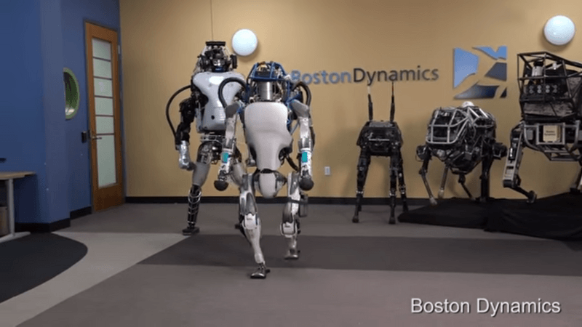
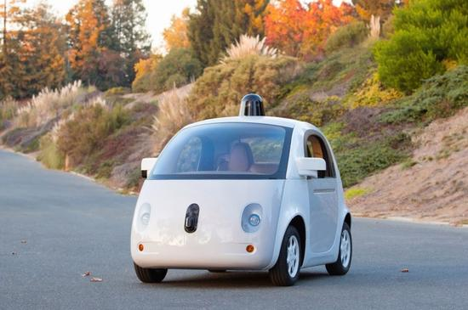
研究背景及意义
如何从二维图像中提取
三维深度信息？

Slide 5
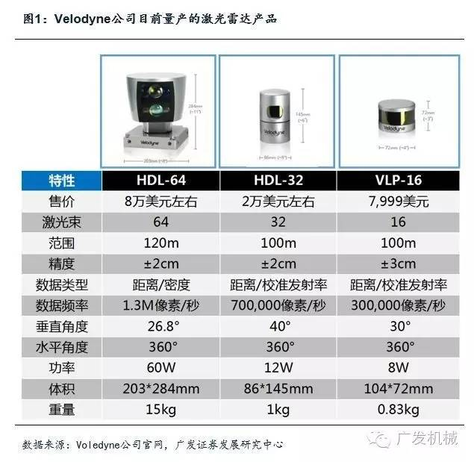
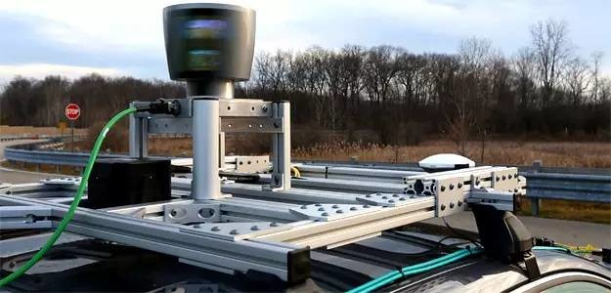
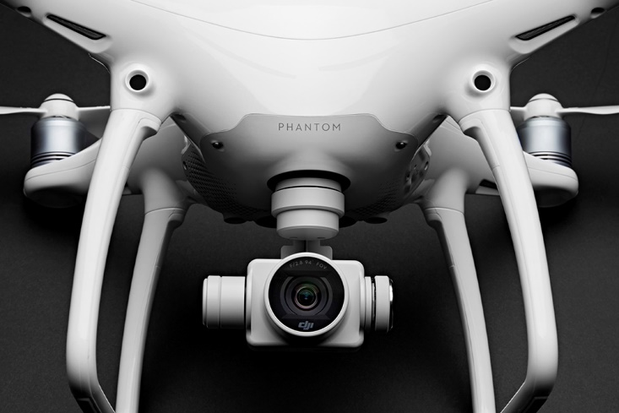
研究背景及意义
激光雷达
测量精度高，测量距离远
对周围环境适应性高
但无法感知无距离差的平面信息
体积较大，价格昂贵，且垂直视角受限
视觉方式
丰富的三维信息，价格低廉，体积较小
但目前立体匹配算法还不成熟，易受光照等外部条件影响

Slide 6
双目立体视觉原理

Slide 7
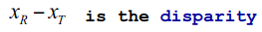
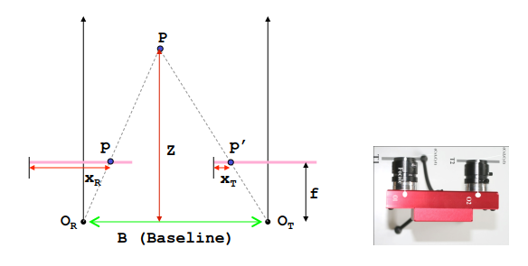
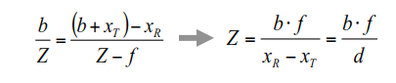
双目立体视觉原理
视差理论：
难点在于
如何寻找左右图中的匹配点？

Slide 8
立体匹配算法设计

Slide 9
立体匹配算法设计
初始化匹配代价
左右一致性检查
半全局匹配
中值滤波
双边滤波

Slide 10
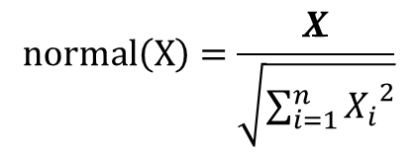
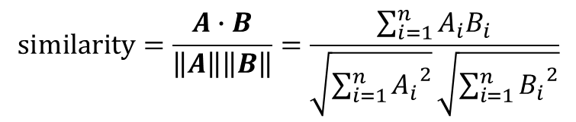
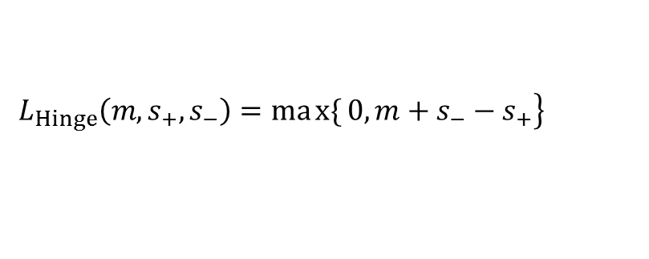
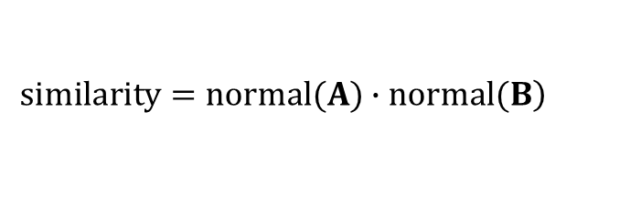
立体匹配算法设计
$$similarity=\frac{A∙B}{\left\|A\right\|\left\|B\right\|}=\frac{\sum_{i=1}^{n}{A_{i}B_{i}}}{\sqrt{\sum_{i=1}^{n}{{A_{i}}^{2}}}\sqrt{\sum_{i=1}^{n}{{B_{i}}^{2}}}}$$
$$normal\left(X\right)=\frac{X}{\sqrt{\sum_{i=1}^{n}{{X_{i}}^{2}}}}$$
$$\left.similarity=normal(A)∙normal(B\right)$$
Hinge损失：
$$\left.L_{Hinge}\left(m,s_{+},s_{−}\right)=max{\{}0,m+s_{−}−s_{+}\right\}$$

Slide 11
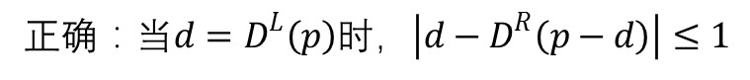
立体匹配算法设计
左右一致性检查：
正确：当$d=D^{L}\left(p\right)$时，$\left|d−D^{R}\left(p−d\right)\right|≤1$
错误：当$d≠D^{L}\left(p\right)$时，存在d使得$\left|d−D^{R}\left(p−d\right)\right|≤1$
遮挡：除上述两种情况外
对于标记为“遮挡”的位置，向左遍历直到找到一个标记为“正确”的点并将该点的视差值作为遮挡点的视差。
对于标记为“错误”的位置，我们以该点为中心的十六个不同方向中寻找最近的标记为“正确”的点，并取这些视差的中值作为错误点的视差。

Slide 12
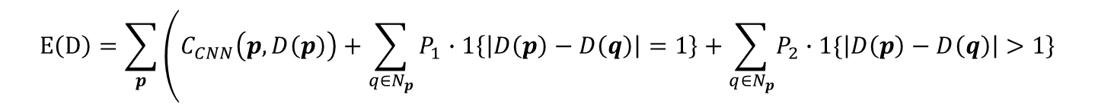
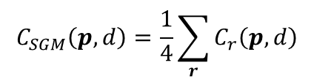
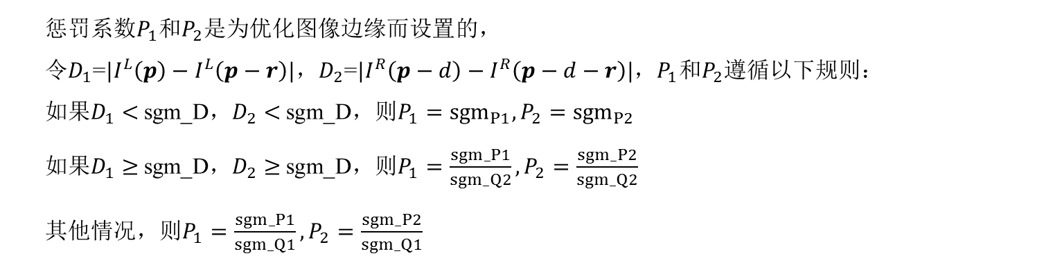
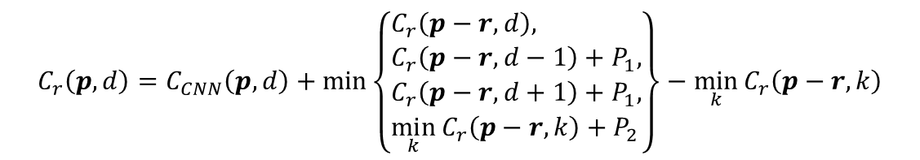
立体匹配算法设计
半全局匹配：
$$E\left(D\right)=\sum_{p}{\left(C_{CNN}\left(p,D\left(p\right)\right)+\sum_{q∈N_{p}}{P_{1}∙1\left\{\left|D\left(p\right)−D\left(q\right)\right|=1\right\}}\right.}+\sum_{q∈N_{p}}{\left.P_{2}∙1\{\left|D\left(p\right)−D\left(q\right)\right|>1\right\}}$$
$$C_{r}\left(p,d\right)=C_{CNN}\left(p,d\right)+min\left\{\left.\begin{aligned}&C_{r}\left(p−r,d\right), \\ &C_{r}\left(p−r,d−1\right)+P_{1}, \\ &C_{r}\left(p−r,d+1\right)+P_{1}, \\ &{\min_{k}{C_{r}\left(p−r,k\right)}+P}_{2}\end{aligned}\right\}\right.−\min_{k}{C_{r}\left(p−r,k\right)}$$
$$C_{SGM}\left(p,d\right)=\frac{1}{4}\sum_{r}{C_{r}\left(p,d\right)}$$
惩罚系数$P_{1}$和$P_{2}$是为优化图像边缘而设置的，
令$D_{1}$=$|I^{L}\left(p\right)−I^{L}\left(p−r\right)|$，$D_{2}$=$|I^{R}\left(p−d\right)−I^{R}\left(p−d−r\right)|$，$P_{1}$和$P_{2}$遵循以下规则：
如果$D_{1}<$sgm_D，$D_{2}<$sgm_D，则$P_{1}={sgm}_{P1},P_{2}={sgm}_{P2}$
如果$D_{1}≥$sgm_D，$D_{2}≥$sgm_D，则$P_{1}=\frac{sgm_P1}{sgm_Q2},P_{2}=\frac{sgm_P2}{sgm_Q2}$
其他情况，则$P_{1}=\frac{sgm_P1}{sgm_Q1},P_{2}=\frac{sgm_P2}{sgm_Q1}$

Slide 13
立体匹配算法设计
滤波：
中值滤波：用像素点邻域内灰度值的中值来代替该像素点的灰度值，在去除脉冲噪声、椒盐噪声的同时又保留了图像边缘细节。
双边滤波：是一种结合图像的空间邻近度和像素值相似度的折衷处理，同时考虑空域信息和灰度相似性，达到保边去噪的目的，具有简单、非迭代、局部的特点。
滤波过程中涉及到的超参数有中值滤波孔径线性尺寸ksize，双边滤波邻域范围直径d，颜色空间的标准差sigmaColor和坐标空间的标准差sigmaSpace。

Slide 14
数据集构造

Slide 15
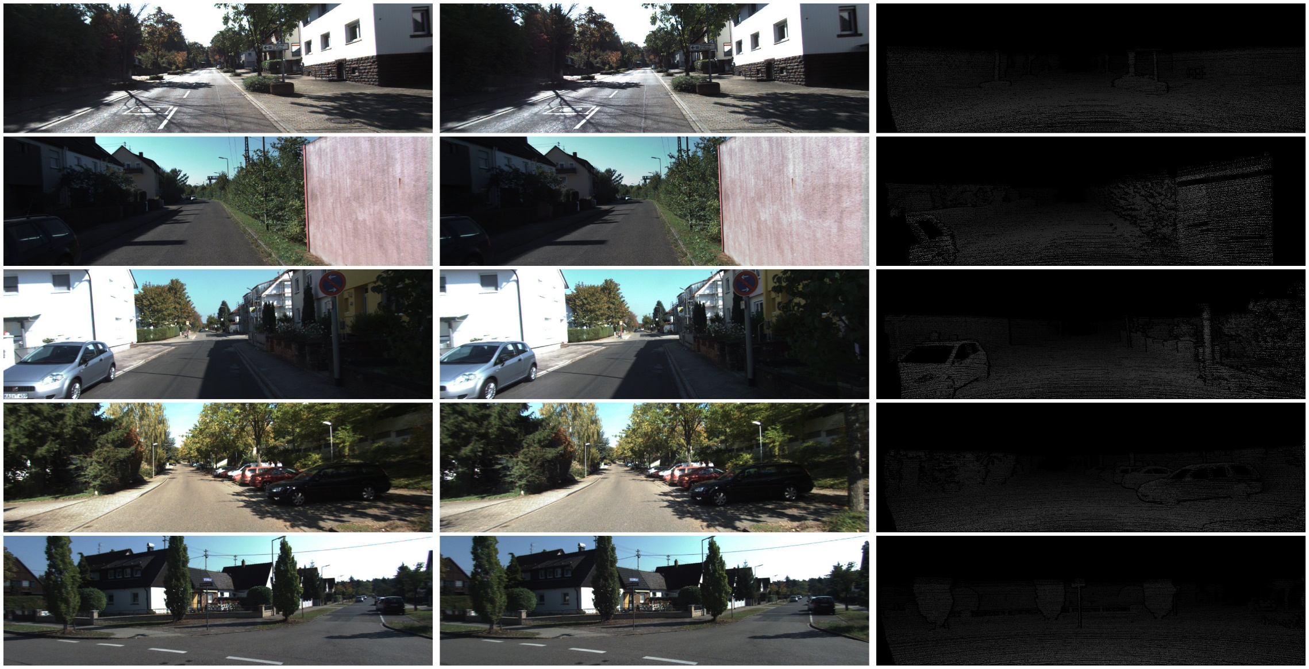
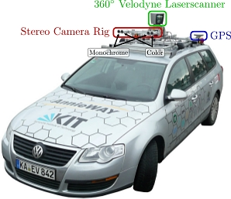
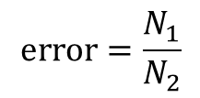
数据集构造
KITTI：
■
由安装在汽车车顶上两个相隔约54厘米的摄像机拍摄，图像分辨率约为1240×370，通过激光雷达获取真实视差
■
两个数据子集：
KITTI 2012:194个训练图、195个测试图
KITTI 2015: 200个训练图、200个测试图
$$error=\frac{N_{1}}{N_{2}}$$
■
误差率计算：

Slide 16
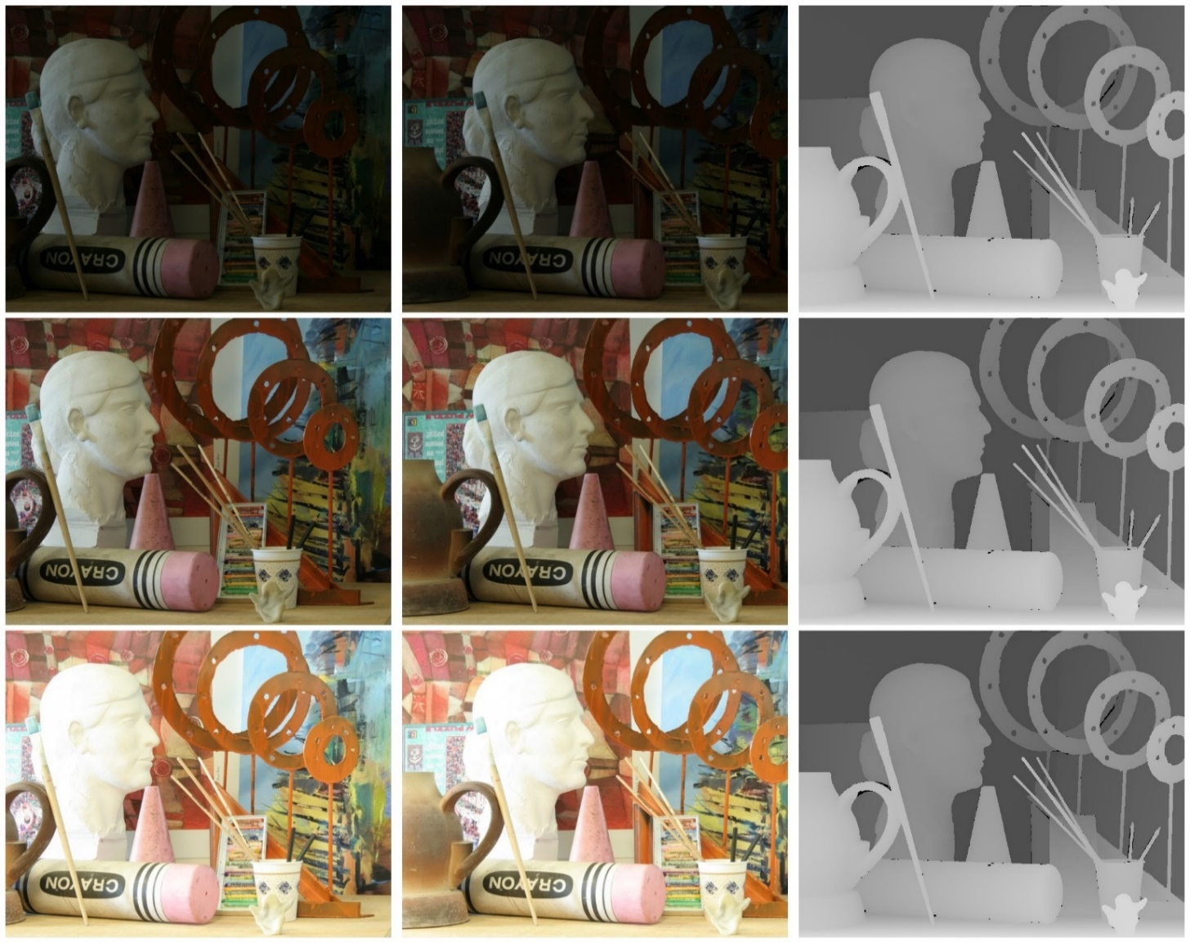
数据集构造
Middlebury：
■
数据集中的图像对来自光照可控的室内场景，通过结构光来测量真实视差
■
发布了共五个独立的数据集，其中2005年，2006年和2014年数据集的每一个场景都是根据多种光照条件和快门曝光方式拍摄的，全分辨率图像的分辨率约为3000×2000
■
对实验计算机内存要求更高，图片较少，部分数据子集图像矫正并没有严格对应，即使通过OpenCV库中的标准矫正程序也会造成最多九个像素的垂直矫正错误

Slide 17
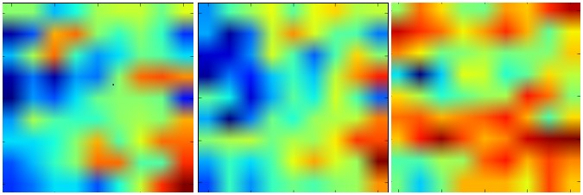
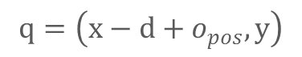
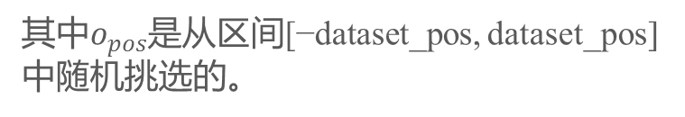
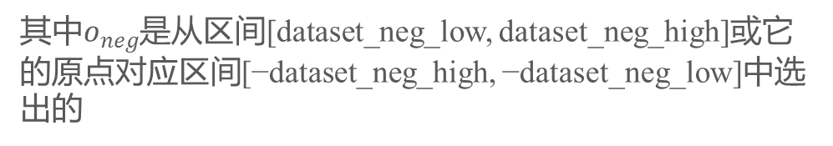
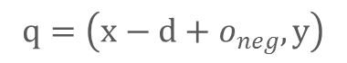
数据集构造
从KITTI 2012和KITTI 2015中分别随机选出162张和168张图片构成训练数据集。
剩余图片混合后，随机挑出32张构成验证数据集，混合数据集剩余的32张构成测试数据集。
最终比例约为10:1:1。
积极示例:
消极示例:
$$q=\left(x−d+o_{pos},y\right)$$
$$q=\left(x−d+o_{neg},y\right)$$
其中$o_{neg}$是从区间[dataset_neg_low, dataset_neg_high]或它的原点对应区间[−dataset_neg_high, −dataset_neg_low]中选出的
其中$o_{pos}$是从区间[−dataset_pos, dataset_pos]中随机挑选的。

Slide 18
立体视觉实现与运行

Slide 19
立体视觉实现与运行
01
02
03
04
离线标定
双目矫正
立体匹配
三维恢复

Slide 20
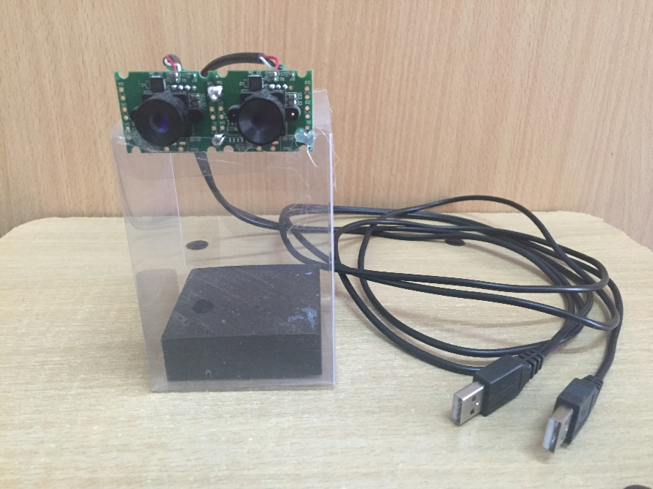
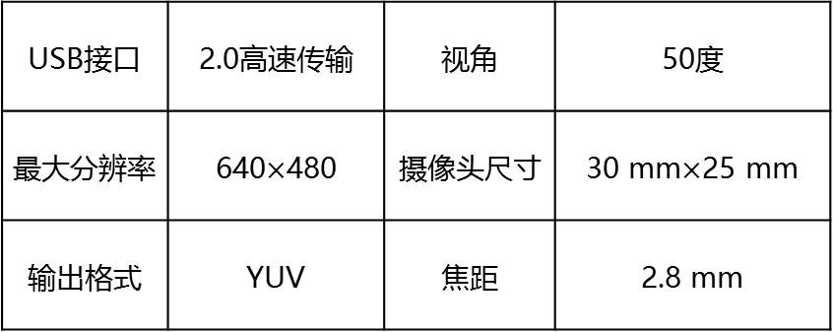
立体视觉实现与运行
双目摄像机：
USB接口 | 2.0高速传输 | 视角 | 50度
最大分辨率 | 640$×$480 | 摄像头尺寸 | 30 mm$×$25 mm
输出格式 | YUV | 焦距 | 2.8 mm

Slide 21
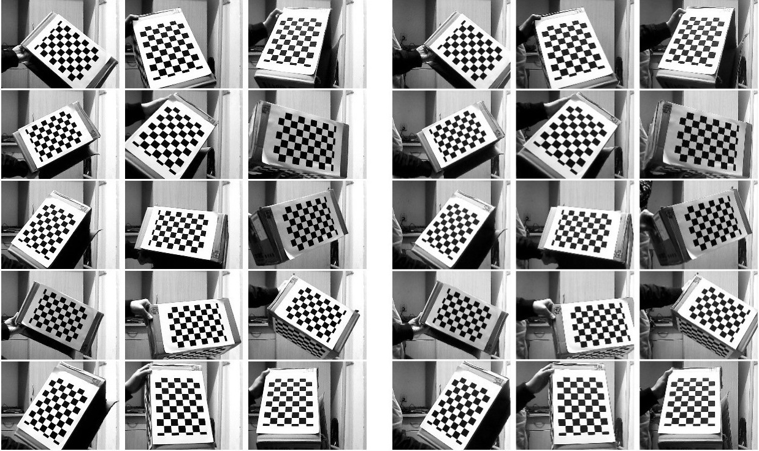
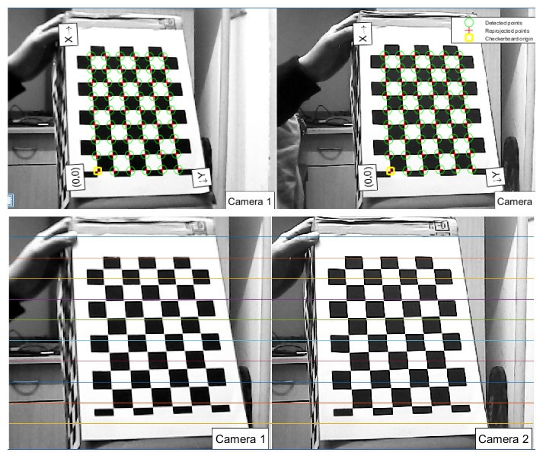
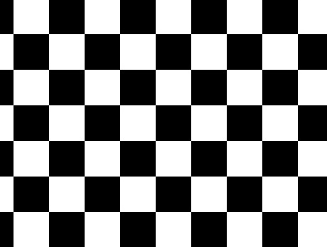
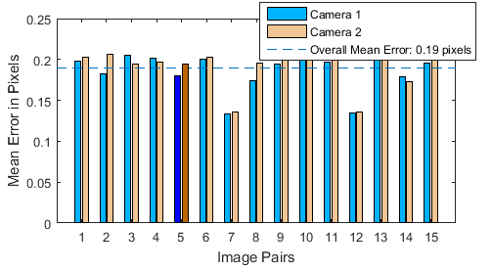
立体视觉实现与运行
离线标定：

Slide 22
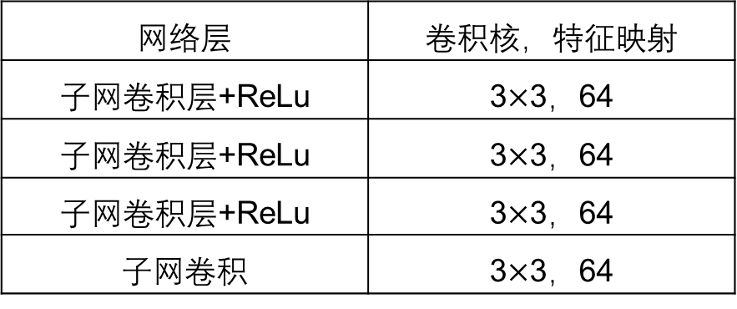
立体视觉实现与运行
模型训练：
使用动量项为0.9的动量优化器来减少铰链损失。
本文共训练了20次迭代，初始学习率为0.001，在一次迭代后改为0.0002，第10次迭代后改为0.00002。
训练中为了防止过拟合，本文还引入了权值衰减，衰减系数为0.005，
网络层 | 卷积核，特征映射
子网卷积层+ReLu | 3$×$3，64
子网卷积层+ReLu | 3$×$3，64
子网卷积层+ReLu | 3$×$3，64
子网卷积 | 3$×$3，64

Slide 23
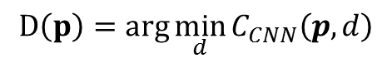
立体视觉实现与运行
立体匹配细节：
$$D\left(p\right)=arg\min_{d}{C_{CNN}\left(p,d\right)}$$
计算匹配代价时执行视差范围约束，即每个像素点仅计算视差范围内的匹配代价。因为本文使用的数据集中的最大视差值为228，所以视差范围为228。
每个像素点的子网部分仅计算一次，而不是对每个视差值重新计算，即在计算匹配代价前先将每个像素点的子网部分计算一次，子网输出保存后用于后续的匹配代价计算
在运行期间，本文希望输入的是一整张的图片，但由于GPU内存的限制，本文每次仅输入一行图像数据（约1220个像素点）进入网络，并同时计算以左图为参考图的匹配代价和以右图为参考图的匹配代价，这样子网部分可以重复使用，节省运算时间。

Slide 24
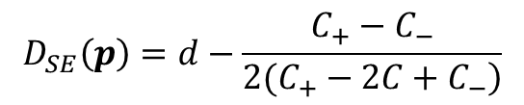
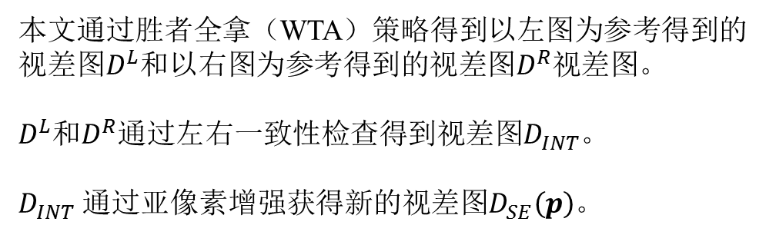
立体视觉实现与运行
立体匹配细节：
本文通过胜者全拿（WTA）策略得到以左图为参考得到的视差图$D^{L}$和以右图为参考得到的视差图$D^{R}$视差图。
$D^{L}$和$D^{R}$通过左右一致性检查得到视差图$D_{INT}$。
$D_{INT}$ 通过亚像素增强获得新的视差图$D_{SE}\left(p\right)$。
$$D_{SE}\left(p\right)=d−\frac{C_{+}−C_{−}}{\left.2(C_{+}−2C+C_{−}\right)}$$
其中 d=$D_{INT}(p)$，$C_{−}=C_{SGM}(p,d−1)$，C=$C_{SGM}(p,d)$，$C_{+}=C_{SGM}(p,d+1)$。
最后通过一个中值滤波和双边滤波得到了我们的最终视差图

Slide 25
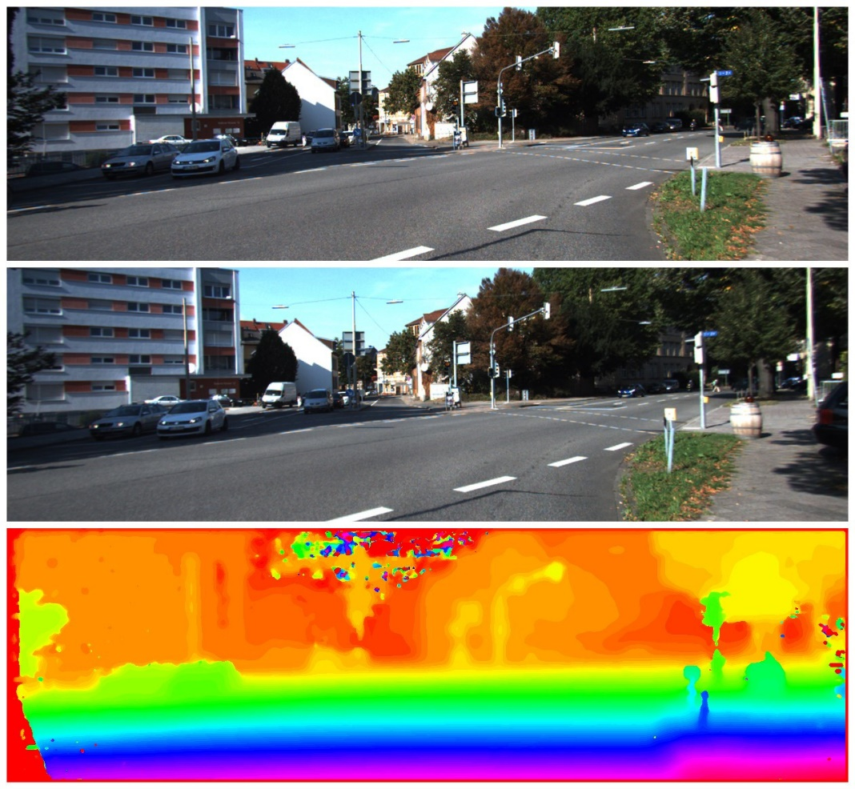
立体视觉实现与运行
立体匹配算法的视差误差为 8.0%

Slide 26
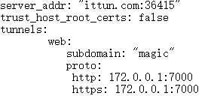
立体视觉实现与运行
服务器搭建：
Ngrok是目前常见的反向代理隧道工具，通过在内网主机和公网转接服务器之间建立安全隧道，让运行内网主机上的服务可以暴露给公网，即内网穿透
Flask是一个轻量级的Python服务器框架，结构简单灵活可扩展性强
本文通过Ngrok服务实现内网穿透并通过Flask搭建Web服务器

Slide 27
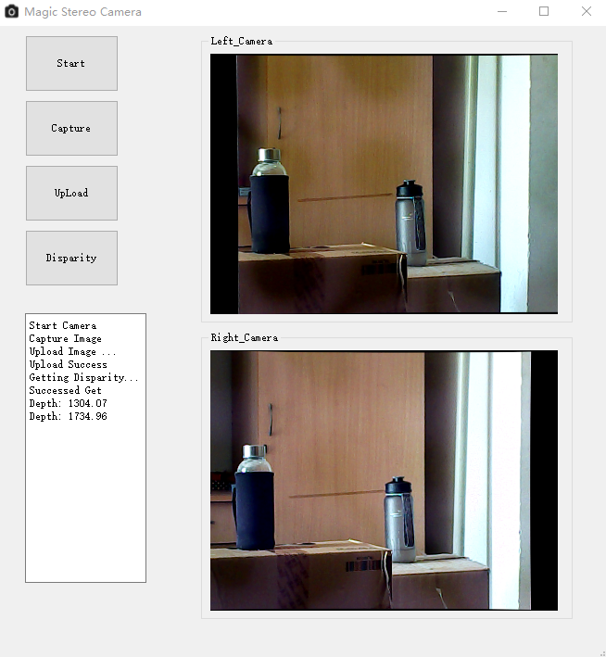
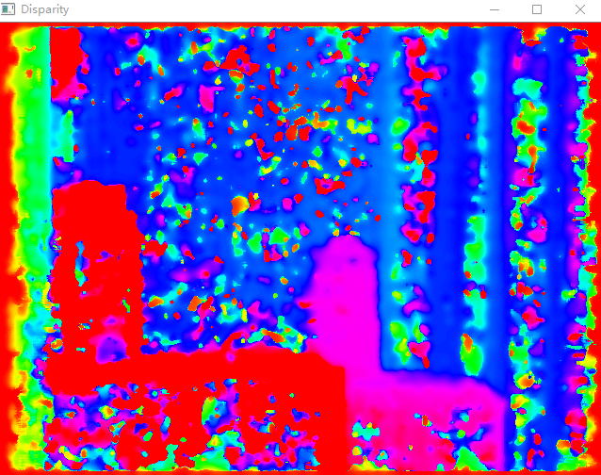
立体视觉实现与运行
客户端设计：

Slide 28
演示完毕，感谢各位老师
POWERPOINT OF GRADUATION REPLY
答辩学生：王灏
指导教师：宣琦

